Slide 1
Enquête sur l’évolution du besoin en compétences des entreprises industrielles dans la filière aéronautique et spatiale en Occitanie
Date : Décembre 2020
© Photo libre de droits. iStock Aéroport international Paris-CDG

Slide 2
Cadre d’utilisation du document
« Cette synthèse a été validée par un groupe paritaire.
Il est de la responsabilité de chacun de l’utiliser
en toutes circonstances
dans son intégralité et sans aucune modification. »

Slide 3
Sommaire
1
L’enquête : démarche et carte d’identité des établissements
2
L’impact de la crise COVID sur les priorités stratégiques et RH
3
L’évolution des besoins en compétences &
4
Evaluation de l’offre locale de formation & zooms territoriaux

Slide 4
L’enquête : démarche et carte d’identité des établissements
01.

Slide 5
Une enquête territoriale fine qui a suscité l’intérêt - Démarche
Commanditaires : CPREFP Occitanie sollicitant l’OPCO2i, avec la participation active de l’UIMM Occitanie et de l’ORCI Occitanie pour le pilotage de la mission
CALENDRIER
Préparation : Oct./Nov. 2020
Terrain enquête : 15/11 au 10/12
Analyses : Décembre 2020
Diagnostic des enjeux de la filière
Réalisation d’une 10^{aine} d’entretiens
Conception du questionnaire
1. Préparation de l’enquête
COMMUNICATION DES RÉSULTATS
Enquête de terrain
Exploitation de l’enquête
Analyses et conclusions
2. Diagnostic des besoins
Au sein de la région Occitanie : Support de synthèse & Restitution régionale
Pour les autres régions : une mission pilote de l’OPCO2i pour les autres régions aéronautiques concernées
Rapport et synthèse Communication en Occitanie Diffusion aux autres régions
3. Valorisation des résultats
170 soit 38% de la liste de diffusion
Etablissements ayant répondu à l’enquête en ligne
Entreprises (PME et Airbus) associées en amont
Organisations (Région, DIRECCTE, GIFAS, Aérospace Valley) associées en amont
8
et 4

Slide 6
Une enquête représentative du tissu territorial en trois cercles
Réponses obtenues
Total répondants | Très avancés | Complets
Répartition du CA par tranches d’effectifs
170 établ./459
soit 38% des établ.
99 établ.
82 établ.
Données exploitées
< 2 M€
Entre 2 M€ et 50 M€
> 50 M€
20% des établissements ayant répondu relèvent du secteur INSEE Construction aéro. et spatiale ; 45% du 1er cercle de sous-traitance (2051Z, 2562B, 2651A, 3316Z) ;
35% du 2^{è} cercle de sous-traitance → au total, 80% sont des sous-traitants
53%
26%
Afin que l’enquête soit représentative du tissu industriel local, les réponses ont été redressées pour rendre compte du poids relatif des types d’établissements selon leur taille au sein du cercle des donneurs d’ordre versus des sous-traitants (1-9 salariés | 10-49 salariés | 50-249 salariés | 250 et plus ; données source de référence : INSEE/REE 2018)
14%
7%
Rang dans la filière
Les établissements ayant au moins une activité dans…
Aéronautique
civile
Aéronautique
militaire
Autres
secteurs*
Spatial
97%
40%
71%
34%
61%
6%
6%
27%
Activité principale dans…
*Avec au moins une activité dans l’aéronautique

Slide 7
L’impact de la crise COVID sur les priorités stratégiques et RH
02.

Slide 8
Une filière fortement touchée par la crise, durablement, et qui recourt au soutien de l’État
02
Contribution des aides de l’Etat (activité partielle, PGE et autres mesures de soutien) à la gestion de la crise
Evolution du CA prévisionnel 2020 par rapport au CA 2019
Augmentation du CA : 0%
Stabilité (+/- 2%) : 4% des établ.
Baisse du CA : 96%
75% des établ. avec une baisse de plus de 25% de leur CA
des établissements estiment qu’il n’y aura pas de reprise d’activité avant 2-3 ans
76%

Slide 9
Des effectifs en baisse pour 57% des établissements en 2020 et potentiellement 30% pour 2021
02
Evolution des effectifs intérimaires depuis le 31/12/2019
Evolution des effectifs salariés (CDI et CDD) depuis le 31/12/19 et Prévisions à 12 mois
57% d’établ. ont connu une baisse d’effectifs
30%
35% d’établ. ont connu une baisse >10% et 25% en anticipent une
des établ. ont stabilisé l’emploi & l’interim (ou l’ont vu progresser) au cours des 12 derniers mois
17%
des établissements déclarent que certains de leurs collaborateurs sont concernés par des compétences en recul ou en cours d’obsolescence

Slide 10
Des compétences en recul principalement dans le domaine Technique
02
des établissements déclarent que certains de leurs collaborateurs sont concernés par des compétences en recul ou en cours d’obsolescence N.B. Une compétence en recul au sein d’un établissement ne signifie pas que ladite compétence soit en recul dans toute la filière, d’autres établissements pouvant maintenir ce besoin. Attention au bon usage de cette vue
17%
Répartition des compétences en recul par catégories
0%
20 COMPÉTENCES TECHNIQUES
5 COMPÉTENCES
ORGA.
Fraiseurs et tourneurs sur moyens traditionnels
Décolleteurs conventionnels
Opérateurs de production non polyvalents
Opérateurs machines
Outilleurs sur établissement
Chaudronnier
Assembleur
Ebavureur
Peintre industriel
Opérateur de production électronique et opérateur de production mécanique
Contrôleurs / responsable qualité
Ingénieur Calcul/Design Méca
Magasinier
Achats
Supply chain
Chef de projet
9 établissements concernés sur 10 ont au moins une activité dans l’aéronautique civile
5/10 ont un CA inférieur à 10 M€
6/10 sont soit des donneurs d’ordre, soit du rang 1
* 85% des compétences déclarées en recul ou en cours d’obsolescence sont des compétences techniques

Slide 11
Avec la crise, 2/3 des établissements cherchent à se diversifier dans d’autres secteurs ; gérer les effectifs et les compétences est la deuxième priorité, en corollaire
02
Impacts de la COVID-19 sur les priorités de l’entreprise
1
Diversifier votre activité HORS SECTEUR aéronautique et spatial
66%
2
Gérer vos effectifs et les compétences
45%
Elle n’a pas eu d’effet sur vos priorités
3
Devenir plus agile (polyvalence, bascule entre domaines d’activité…)
34%
Elle accélère certaines évolutions à venir
Les priorités les plus citées dans le top 5 pour les 12 prochains mois
Investir dans votre outil de production/vos produits
Déployer les technologies de rupture et solutions 4.0
Elle retarde des évolutions envisagées
4
27%
Elle a modifié significativement vos priorités
Chacun
Diversifier l’activité dans l’aéro. et le spatial (nouveaux produits & services)
Améliorer la performance (Lean management, qualité, rationalisation, etc.)
Développer des partenariats
Rechercher des marges de manœuvre financières
(Graphique de droite) Autres modalités proposées, rarement retenues dans le TOP 5 des priorités de l’établissement:
Développer une production plus « verte » : 8%
Sécuriser votre chaîne d’approvisionnement : 5%
Modifier la structuration financière ou la taille de l’entreprise (adossement/acquisition) : 3%
5
20%
Chacun

Slide 12
Diversification hors filière pour tous, agilité et technologies de rupture pour la tête de filière
02
Donneurs d’ordre et rang 1
Effectifs de plus de 50 salariés
Rang 2 ou plus
Effectifs de moins de 50 salariés
1
Devenir plus agile (polyvalence, bascule entre domaines d’activité…) (50%)
Gérer vos effectifs et les compétences (71%)
Diversifier votre activité hors secteur aéronautique et spatial (78%)
Diversifier votre activité hors secteur aéronautique et spatial (74%)
2
Gérer vos effectifs et les compétences / Diversifier votre activité
hors spatial aéro. (48%)
Devenir plus agile (polyvalence, bascule entre domaines d’activité…) (60%)
Gérer vos effectifs et les compétences (47%)
Gérer vos effectifs et les compétences (39%)
3
Déployer les technologies de rupture et solutions 4.0 (42%)
Déployer les technologies de rupture et solutions 4.0 (41%)
Investir dans votre outil
de production/vos
produits (hors 4.0) (35%)
Investir dans votre outil
de production/vos
produits (hors 4.0) (30%)
4
Améliorer la performance (Lean management, qualité, rationalisation
des coûts, etc.) (38%)
Améliorer la performance (Lean management, qualité, rationalisation des coûts, etc.) (39%)
Devenir plus agile (polyvalence, bascule entre domaines d’activité…) (29%)
Devenir plus agile (polyvalence, bascule entre domaines d’activité…) (28%)
5
Diversifier l’activité dans l’aéronautique et le spatial (nouveaux produits & services) (32%)
Diversifier votre activité hors secteur aéronautique et spatial (32%)
Rechercher des marges de manœuvre financière (22%)
Diversifier l’activité dans l’aéronautique et le spatial (nouveaux produits & services) (24%)

Slide 13
L’évolution des besoins en compétences
03.

Slide 14
7 enjeux RH avant crise typiques d’une activité de pointe en bonne santé où les défis prioritaires sont le recrutement, la fidélisation, la formation et la gestion de la charge
03
Enjeux RH avant la crise COVID-19
n°1
Renforcer les relations humaines ou la dynamique collective
n°2
Recruter des collaborateurs en nombre suffisant ou profils adaptés
n°3
Accompagner les collaborateurs aux compétences en cours d’obsolescence
Vous améliorer sur certains principes RH (égalité homme-femme, non-discrimination…)

Slide 15
Une crise COVID qui appelle à repenser les spécialisations métiers pour plus d’agilité RH : la formation, un levier clé
03
Enjeux RH avant et après la COVID-19
Repenser les métiers (polyvalence, hybridation…)
Enjeux renforcés
Déjà n°3
Déjà n°1 mais sens différent
ex-n°1
Stabilité des enjeux
Déjà n°3
Accompagner les collaborateurs aux compétences en cours d’obsolescence
Renforcer les relations humaines ou la dynamique collective
Enjeux dépriorisés
Recruter des collaborateurs en nombre suffisant ou profils adaptés

Slide 16
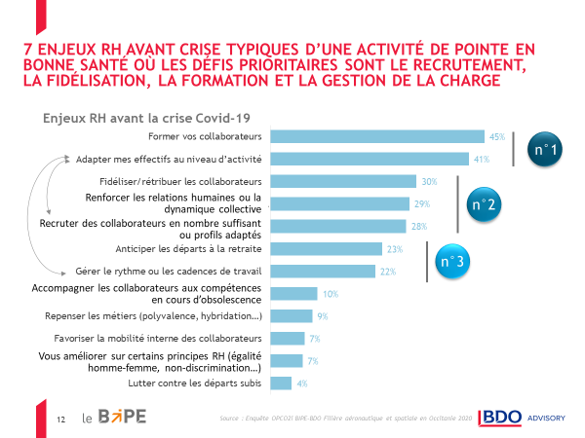
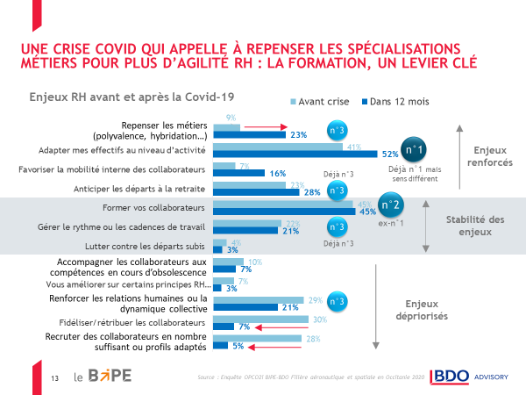
Des besoins en compétences revus avec la COVID-19
03
Résultats de cadrage
Avec la crise de la COVID, les priorités RH des établissements sont revues : l’adaptation des effectifs au niveau d’activité s’affirme toujours plus comme la priorité n°1 (dans une dynamique baissière inversée par rapport à la période pré-crise) ; la formation des collaborateurs se maintient au 2ème rang des priorités RH avec une orientation nouvelle et un rôle pivot majeur. En effet, 1 établissement sur 4 envisage de repenser ses métiers autour de la polyvalence et de la poly-compétence et 1/6 anticipe un renforcement de la mobilité interne (contre moins de 1/10 pour ces deux leviers dans la période précédente). Cette évolution des besoins fait naturellement écho aux nouvelles priorités stratégiques des établissements dans le contexte de crise, i.e. à la recherche de diversification hors secteur aéronautique et spatial et d’agilité.
Dans un contexte de déflation des effectifs, les départs à la retraite seront plutôt incités, leur anticipation et la transmission des savoir-faire reste un enjeu sensible et se renforce même légèrement. La gestion du rythme de travail et des cadences se maintient. L’attention aux relations humaines et à la dynamique collective fléchit, tout en restant en bonne position. En revanche, les enjeux-clés de la période pré-crise qu’étaient la fidélisation et la rétribution des collaborateurs d’une part, le recrutement en nombre suffisant ou profils adaptés d’autre part, sont fortement dépriorisés.
Sur cette toile de fond RH, 90% des établissements de la filière aéronautique et spatiale d’Occitanie anticipent des besoins en compétences émergentes ou innovantes :
6 établissements sur 10 identifient des besoins en compétences numériques (en tête desquels des besoins relatifs à la continuité numérique des produits, à la cybersécurité, à la data science ou à l’IA) ;
7/10 ciblent une évolution des autres savoir-faire techniques autour du formage et de l’usinage innovants, de la fabrication additive, des nouveaux matériaux (superalliages, composites…) et assemblages innovants et des nouveaux traitements de surface
5 établissements sur 10 expriment des besoins en compétences organisationnelles (en amélioration continue et agilité, en relations clients/fournisseurs, etc.)

Slide 17
Évolution des besoins en compétences : 25 compétences montantes regroupées en trois grandes familles
03
COMPÉTENCES NUMÉRIQUES
AUTRES COMPÉTENCES TECHNIQUES
COMPÉTENCES ORGANISATIONNELLES
Big data, data science, IA, Cloud
Capteurs, IoT, réalité augmentée
Intégration systèmes, machines intelligentes
Réalité virtuelle, jumeaux numérique, maquette digitale
Cybersécurité
Maintenance prédictive
Continuité numérique produit
Autres : __________________
Nouveaux matériaux & assemblages
Fabrication additive
Formage et usinage innovants
Nouveaux traitements de surface
Robotique / Cobotique
Électronique
Mécatronique / Composants intelligents
Nouvelles propulsions
Réseaux et télécommunications
Contrôle non destructif (CND)
Eco-conception des produits
Écologie industrielle site / install.
Autres: ______________
Nouvelles formes de collaboration (Animation d’ateliers, télétravail…)
Nouvelles formes d’innovation (design thinking, open innovation…)
Amélioration continue (Lean…) & agilité
Relations clients/fournisseurs, notamment en local
Internationalisation / export
Communication digitale
Autres : _____________
L’état des lieux des compétences à considérer dans le questionnaire a été établi à partir de la veille documentaire, de l’expertise sectorielle du BIPE, des entretiens amont réalisés auprès des entreprises de la filière occitane et des organismes d’accompagnement de la filière.
La typologie retenue s’inspire également du Guide de l’industrie du futur (2018), Contrat stratégique de filière

Slide 18
Des besoins diversifiés en compétences nouvelles qui concernent 90% des établissements occitans
03
Des besoins futurs à couvrir en interne vs par recrutement externe
60%
Des établissements expriment des besoins en compétences numériques
66%
70%
…dans les compétences techniques
50%
…dans les compétences organisationnelles
11%
N’attendent aucune évolution de leurs compétences

Slide 19
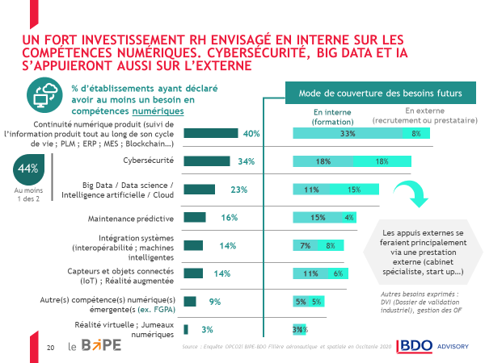
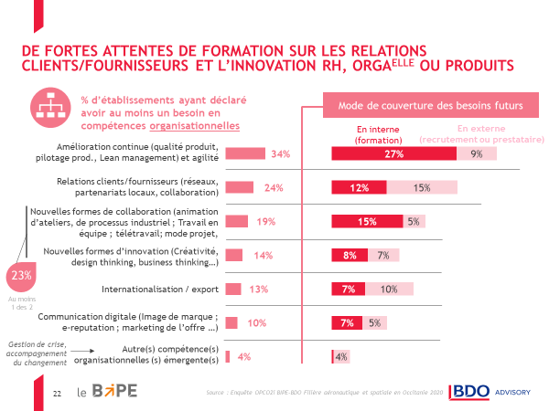
Vue détaillée par famille de compétences montantes
03
Méthodologie et principaux résultats pour chacune des 25 compétences testées
Aide à la lecture des slides sur les besoins en compétences montantes :
Pour les trois prochaines slides, le graphique de gauche présente la part des établissements ayant déclaré avoir au moins un besoin en compétences respectivement numériques / techniques / organisationnelles. Pour une compétence donnée, est présenté le % des établissements ayant déclaré un besoin pour celle-ci. La somme des pourcentages n’est pas égale à 100%, un établissement pouvant exprimer des besoins pour différentes compétences.
Le graphique de droite permet de savoir par quels moyens les établissements prévoient de couvrir les besoins en compétences exprimés à gauche : soit en interne via la formation des collaborateurs, soit en externe via du recrutement ou le recours à des prestataires externes. Ici également, la somme des pourcentages n’est pas égale à 100%, un établissement pouvant recourir à la formation et au recrutement.
Principales conclusions :
Les besoins autour de l’enjeu de la continuité numérique produit, de la cybersécurité et des data sciences / IA et cloud sont élevés (+40% des établissements). Si les besoins en continuité numérique seront très majoritairement couverts par la formation interne des collaborateurs, les besoins en cybersécurité, data sciences, IA et cloud pourraient être davantage couverts en externe (recrutement ou prestation).
Côté savoir-faire techniques, un établissement sur deux anticipe une évolution de ses besoins en formage et usinage innovants, en fabrication additive, nouveaux matériaux et assemblages innovants ou encore en nouveaux traitements de surface. Ces besoins en compétences seront couverts à part égale par de la formation interne et du recrutement.
Les besoins en compétences organisationnelles devraient être majoritairement couverts par la formation interne des collaborateurs. L’amélioration continue et l’agilité, les relations clients/fournisseurs et les nouvelles formes de collaborations sont les besoins les plus partagés par les établissements.

Slide 20
Un fort investissement RH envisagé en interne sur les compétences numériques. Cybersécurité, big data et IA s’appuieront aussi sur l’externe
03
% d’établissements ayant déclaré avoir au moins un besoin en compétences numériques
Mode de couverture des besoins futurs
En interne
(formation)
En externe
(recrutement ou prestataire)
Continuité numérique produit (suivi de l’information produit tout au long de son cycle de vie ; PLM ; ERP ; MES ; Blockchain…)
44%
Cybersécurité
Au moins 1 des 2
Big Data / Data science / Intelligence artificielle / Cloud
Maintenance prédictive
Les appuis externes se feraient principalement via une prestation externe (cabinet spécialiste, start up…)
Intégration systèmes (interopérabilité ; machines intelligentes
Capteurs et objets connectés (IoT) ; Réalité augmentée
Autre(s) compétence(s) numérique(s) émergente(s) dont FGPA
Autres besoins exprimés : DVI (Dossier de validation industriel), gestion des OF
Réalité virtuelle ; Jumeaux numériques

Slide 21
Nouveaux matériaux & traitements de surface, assemblages, formages, usinages innovants et fabrication additive arrivent en tête des besoins & pourraient conduire à recruter
03
% d’établissements ayant déclaré avoir au moins un besoin en compétences techniques
Mode de couverture des besoins futurs
En interne
(formation)
En externe
(recrutement ou prestataire)
Formage et usinage innovants
53%
Fabrication additive
Au moins 1 des 4
Nouveaux traitements de surface
Nouveaux matériaux (composites, superalliages, etc.) & assemblages innovants
Robotique / Cobotique/ Exosquelette
4 canaux d’accès à ces compétences externes :
Le recrutement de profils expérimentés
Le recrutement de jeunes diplômés
L’apprentissage ou l’alternance
Le recours à une prestation externe (cabinet spécialiste, start up…)
Systèmes électroniques embarqués, électronique
Mécatronique / Composants intelligents
27%
Au moins 1 des 2
Eco conception des produits
Ecologie industrielle des sites et installations (performance énergétique, valorisation des déchets…)
Procédés d’analyse et de contrôle non-destructif
Autre(s) compétences techniques émergentes dont connaissances métallurgiques
Réseaux et télécommunication
Nouvelles propulsions (hybride, hydrogène…)

Slide 22
De fortes attentes de formation sur les relations clients/fournisseurs et l’innovation RH, orga^{elle} ou produits
03
% d’établissements ayant déclaré avoir au moins un besoin en compétences organisationnelles
Mode de couverture des besoins futurs
En interne
(formation)
En externe
(recrutement ou prestataire)
Amélioration continue (qualité produit, pilotage prod., Lean management) et agilité
Relations clients/fournisseurs (réseaux, partenariats locaux, collaboration)
Nouvelles formes de collaboration (animation d’ateliers, de processus industriel ; Travail en équipe ; télétravail; mode projet,
Nouvelles formes d’innovation (Créativité, design thinking, business thinking…)
23%
Internationalisation / export
Au moins 1 des 2
Communication digitale (Image de marque ; e-reputation ; marketing de l’offre …)
Autre(s) compétence(s) organisationnelles (s) émergente(s) dont Gestion de crise, accompagnement du changement

Slide 23
Bilan quantitatif des anticipations de besoins en compétences par taille d’établissement en Occitanie
03
Lecture : 1 établissement de moins de 50 salariés envisage en moyenne de former 5 collaborateurs en compétences numériques à l’horizon 12-36 mois (3 opérateurs, 1 technicien et 1 cadre)
Etablissements de moins de 50 salariés
Etablissements de plus de 50 salariés
 | Opéra-teurs | Techni-ciens | Cadres | Total
Compétences Numériques | 3 | 1 | 1 | 5
Compétences Techniques | 3 | 2 | 2 | 7
Compétences organisationnelles | 1 | 2 | 1 | 4
Opéra-teurs | Techni-ciens | Cadres | Total
16 | 9 | 10 | 35
8 | 7 | 8 | 23
16 | 5 | 11 | 32
Formation
 | Opéra-teurs | Techni-ciens | Cadres | Total
Compétences Numériques | 1 | 1 | 2 | 4
Compétences Techniques | 1 | 1 | 1 | 3
Compétences organisationnelles | 1 | 1 | 1 | 3
Opéra-teurs | Techni-ciens | Cadres | Total
0 | 0 | 2 | 2
16 | 6 | 11 | 33
5 | 6 | 3 | 14
Besoins externes

Slide 24
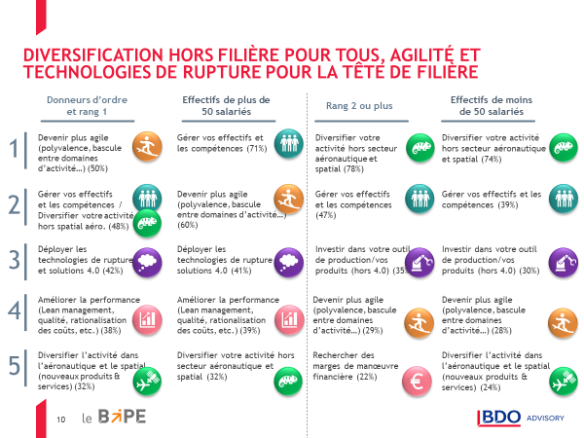
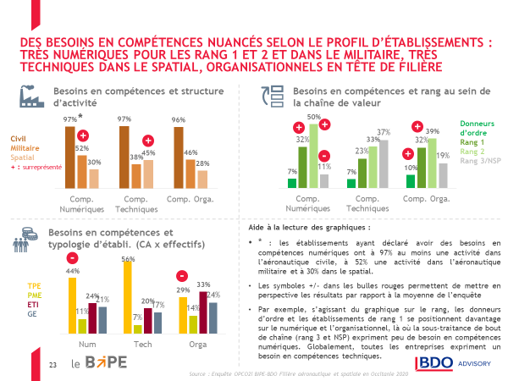
Les besoins en compétences selon le profil d’établissements
03
Cf. Partie Impact COVID
Avec la crise de la COVID, les priorités stratégiques des établissements ont été fortement revues et avec elles, les besoins en compétences pour les 12-36 mois à venir. Les projets et perspectives diffèrent selon la position des établissements au sein de la chaîne de valeur et de leur profil.
Les donneurs d’ordre et établissements de rang 1
Côté donneurs d’ordre ou équipementiers de rang 1, les établissements misent sur :
Davantage d’agilité en développant la poly-compétence, la polyvalence et les bascules entre segments d’activité (1 établissement sur 2) ;
Les technologies de rupture et l’industrie 4.0 (4 établissements sur 10) dans une logique de performance (4 établissements sur 10) ;
Mais aussi la diversification hors filière aéronautique et spatiale (1 établissement sur 2).
Face à ces défis, les besoins en compétence des donneurs d’ordre et équipementiers de rang 1 sont orientés vers l’acquisition de compétences organisationnelles et de compétences numériques pour les équipementiers de rang 1.
Les sous-traitants de rang 2 à n (souvent TPE ou PME de moins de 50 salariés)
La priorité est à :
La diversification hors secteur aéronautique et spatial pour les ¾ des établissements sous-traitants de la filière occitane ;
La gestion des effectifs et des compétences : top 5 de 40% de ces établissements ;
L’investissement dans l’outil de production (hors 4.0) : top 5 de 35% des sous-traitants ;
Davantage d’agilité pour 30% de ces établissements.
Pour répondre à ces challenges, les sous-traitants de rang 2 misent assez nettement sur l’acquisition de compétences numériques, ce qui est moins le cas des maillons ultérieurs de la chaîne de valeur et plus généralement des TPE (moins présentes également sur les besoins en compétences organisationnelles).
Mise en relation statistique des priorités stratégiques et des besoins en compétences
Quelques autres points saillants apparaissent :
La stratégie d’agilité est souvent doublée d’un besoin de compétences en cobotique et robotique ;
La stratégie « technologies de rupture et 4.0 » se double de besoins en conduite agile et amélioration continue ; elle mise sur les compétences en continuité numérique produit, data science et IA ;
La stratégie d’investissement sur l’outil de production hors 4.0 s’assortit quant à elle de besoins en formage et usinage innovant ainsi qu’en relations clients / fournisseurs.
Cf. Annexes

Slide 25
Du diagnostic à l’action : Evaluation de l’offre de formation & zooms territoriaux
04.

Slide 26
Une offre de formation occitane plutôt satisfaisante en nombre de formations et en qualité, avec une marge de progression
04
L’offre de formation actuelle est-elle suffisante en/sur… ?
nombre de formations et de places
le fond, les savoirs ou savoir-faire cibles
2,9/4
2,7/4
Note théorique 1/3x3 et coeff (4 / 3 /2 / 0)
Oui, tout à fait
Oui, plutôt
Oui, mais seulement pour certaines
Non
Vous ne savez pas dire

Slide 27
Principales attentes : lisibilité de l’offre et formation au numérique en situation de travail, davantage de modularité pour les formations techniques & toujours un enjeu d’opérationnalité
04
Les attentes vis-à-vis de la formation
Renforcement du partenariat école / entreprise pour mieux orienter la formation
Communication sur les formations disponibles dans les domaines du numérique
Développement de la formation en situation de travail au sein de l’entreprise (AFEST)
Digitalisation de la formation (serious gaming, MOOC, webinaire, etc.)
Nouveau(x) module(s) ou nouvelle(s) certification(s) à créer
Plus grande modularité des formations (modules plus à la carte, à composer…)
Ajustement des modalités de formation (distanciel, physique, rythme, durée)
Attente d’un contenu plus adapté ou plus opérationnel

Slide 28
Panorama des attentes vis-à-vis de la formation
04
Compétences numériques
Les donneurs d’ordre et équipementiers de rang 1, déjà engagés dans la transition numérique, sollicitent un contenu plus adapté et plus opérationnel des formations en ce domaine ;
Les établissements sous-traitants de rang 2 ou plus, moins avancés en ce domaine, expriment majoritairement un besoin d’information sur les formations disponibles en ce domaine.
Compétences techniques
Pour tous les profils d’établissement, les attentes portent :
sur un contenu plus adapté et plus opérationnel
sur une plus grande modularité (modules plus à la carte, à composer…) de la formation.
Les sous-traitants de rang 2 se positionnent également sur le développement de la formation en situation de travail au sein de l’entreprise (AFEST).
Compétences organisationnelles
Les équipementiers de rang 2 à n sollicitent un contenu plus adapté et plus opérationnel de la formation en compétences organisationnelles ;
Les donneurs d’ordre et rang 1 mettent davantage l’accent sur le renforcement du partenariat école / entreprise pour mieux orienter la formation initiale.

Slide 29
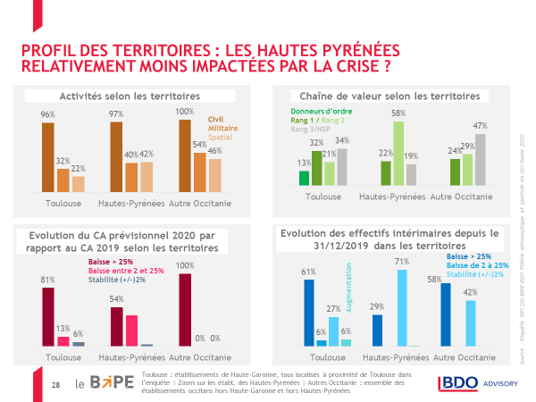
Zooms territoriaux : les Hautes-Pyrénées relativement moins impactées par la crise
04
Le tissu industriel de la filière aéronautique et spatiale s’inscrit dans une géographie particulière au sein de la région occitane. L’enquête 2020 permet de réaliser trois zooms territoriaux : sur la région toulousaine, les Hautes-Pyrénées et sur le reste de l’Occitanie.
45% des établissements toulousains ayant répondu à l’enquête sont des donneurs d’ordre ou des équipementiers de rang 1. Ils sont comparativement moins positionnés sur l’aéronautique militaire et le spatial, avec une forte hétérogénéité d’impact de la COVID-19 : si 80% des répondants ont connu une baisse de plus de 25% de leur CA par rapport à 2019, 13% ont enregistré une baisse moindre et 6% ont maintenu leur CA. Dans 1/3 des établissements de la zone, les effectifs sont restés stables, voire ont augmenté. Parmi le top 5 des priorités stratégiques, 30% des établissements souhaitent améliorer leur performance et 28% leurs marges de manœuvre financière (items plus marqués que dans les autres territoires). De façon cohérente, les besoins de compétences en amélioration continue et agilité y sont particulièrement forts (42% des établissements).
Les Hautes-Pyrénées affichent 60% d’équipementiers ou sous-traitants de rang 2 ; 75% d’entre eux envisagent de se diversifier hors secteur aéronautique ou spatial. En corollaire, 1 établissement sur 2 se donne comme priorité stratégique de devenir plus agile en développant la poly-compétence ou les bascules entre plusieurs activités (parmi le top 5 des priorités ; proportion significativement plus élevée que dans le reste du territoire). 40% de ces établissements interviennent en aéronautique militaire et spatial (10 à 20 points de plus qu’en terre toulousaine). Ces territoires ont été les moins touchés par la crise de la COVID-19 (seuls 50% des établissements ayant répondu déclarent que leur CA a baissé de plus de 25%). 70% des établissements de la zone ont maintenu leurs effectifs malgré la crise. L’une des 5 priorités stratégiques est d’investir dans l’outil de production (hors technologies de rupture ou 4.0). Les besoins en compétences sont notamment élevés en continuité numérique produit (60% des établissements des Hautes-Pyrénées contre 30% des établissements toulousains), en cybersécurité (55%) ainsi qu’en formage et usinage innovants (50%).
Dans le reste de l’Occitanie, 50% des établissements ayant répondu sont des sous-traitants de rang 3 ou plus ; ½ ont une activité aéronautique militaire ou dans le spatial. Ces territoires ont été les plus touchés par la crise de la COVID-19 : 100% des établissements déclarent avoir accusé une baisse de CA de plus de 25% ; 60% des établissements de la zone ont aussi réduit leurs effectifs de 25%. C’est dans ces autres terres industrielles d’Occitanie qu’une stratégie d’investissement dans l’outil de production (hors technologies de rupture ou 4.0) est la plus fréquente (près de 50% des établissements). Enfin, autre caractéristique, développer une production « plus verte » arrive dans le top 5 des priorités stratégiques d’1 établissement sur 4 de ce territoire.

Slide 30
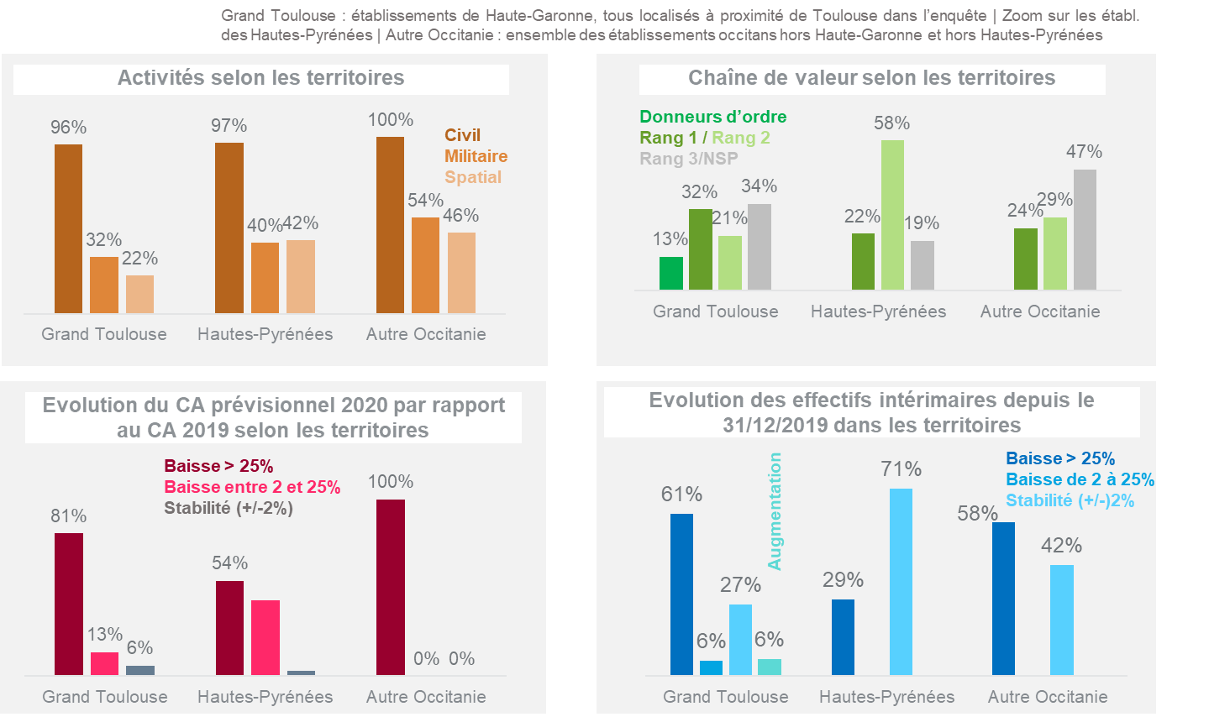
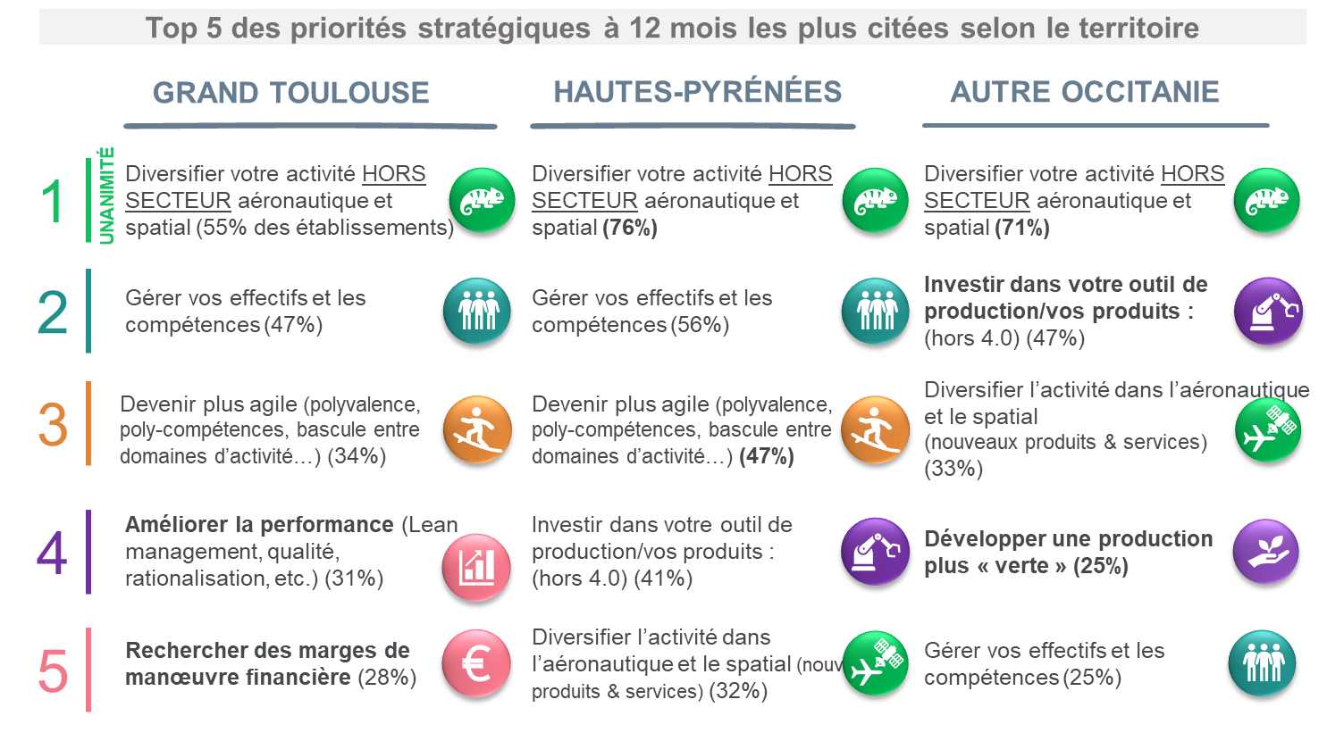
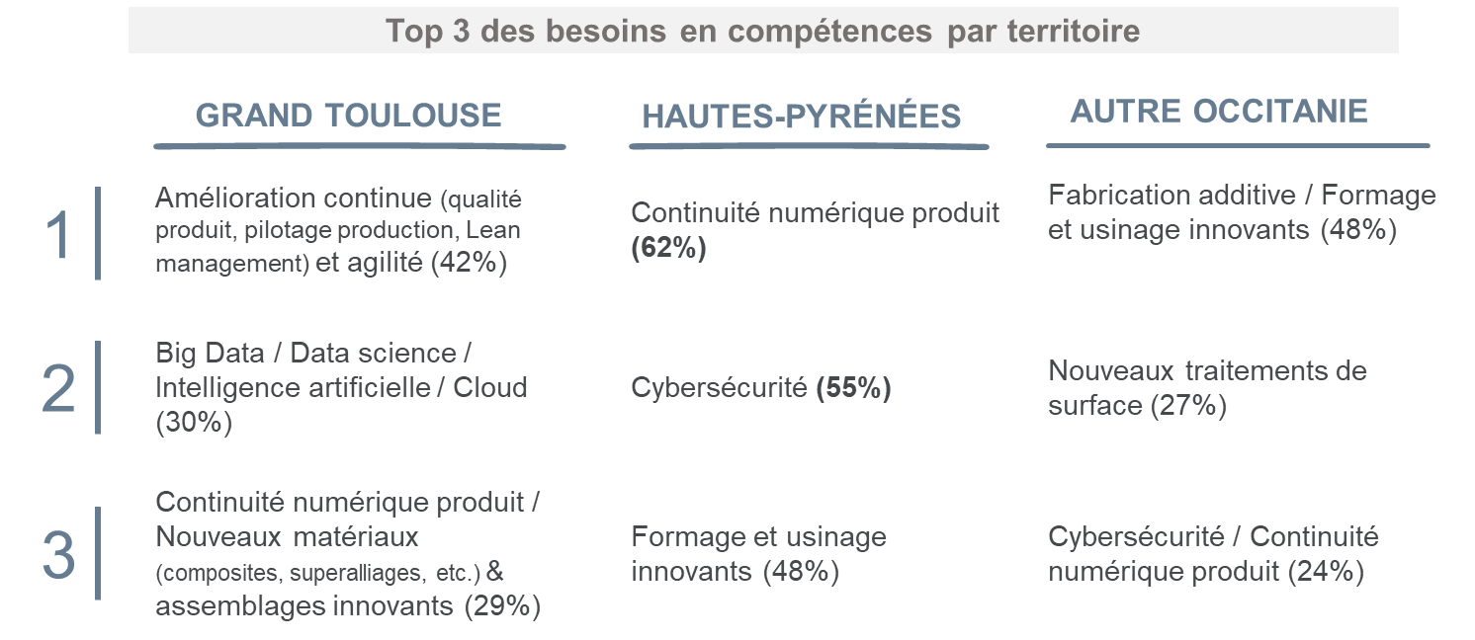
Zooms territoriaux : les Hautes-Pyrénées relativement moins impactées par la crise
04

Slide 31
BDO member firm
Marie-Laetitia des ROBERT - HELLUY Senior Partner
marie-laetitia.desrobert@bipe.fr
06 75 14 95 23
Mélina Favé - Senior Manager
Meina.fave@bipe.fr
Jean-Baptiste Onraed
Jean-baptiste.onraed@bipe.fr
Nathalie Kouassi - Senior Consultante
Nathalie.Kouassi@bipe.fr
43-47, Av.de la Grande Armée 75116 Paris
Powered by:
Data driven strategist since 1958

Slide 32
Le BIPE-BDO Advisory : accompagner la définition et la mise en œuvre de la stratégie de nos clients (grandes entreprises, filières, collectivités) dans tous les secteurs
05
Nos domaines d’intervention :
Mobilité, propulsion, sur terre et aérien
Energies
Construction
Revue stratégique à 5-10 ans
Prévisions de marché, sales planing, anticipation des marchés futurs
Approche 360° : Offre / Demande
Technologie - Réglementaire – Externalités
Impacts des technologies, réglementations sur l’activité, l’emploi et les compétences
Sourcing, durabilité, impacts environnementaux
Biomasse et valorisations
Santé
Services financiers
Rapport intégré, contribution socioéconomique
Des savoir-faire mathématiques déployables et mobilisés dans le monde entier :
Corporate finance, Due diligence, analyse de risques

